Slide 1
Кировское областное государственное бюджетное учреждение здравоохранения «Зуевская центральная районная больница»

Slide 2
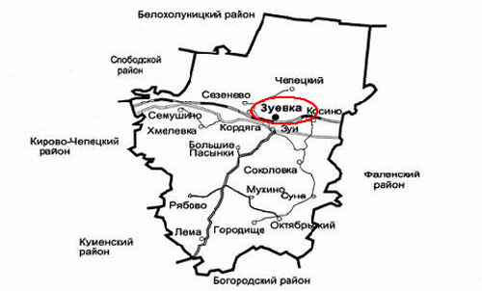
Зуевский район
Расстояние до г. Кирова – 120 км., наличие железнодорожного сообщения и федеральной автодороги;
Численность населения района - 16713 тысячи человек; в том числе детского населения – 2772
В районе 83 населенных пункта;
Зуевский район граничит с шестью районами – Кирово-Чепецким, Белохолуницким, Слободским, Фаленским, Богородским, Куменским.

Slide 3
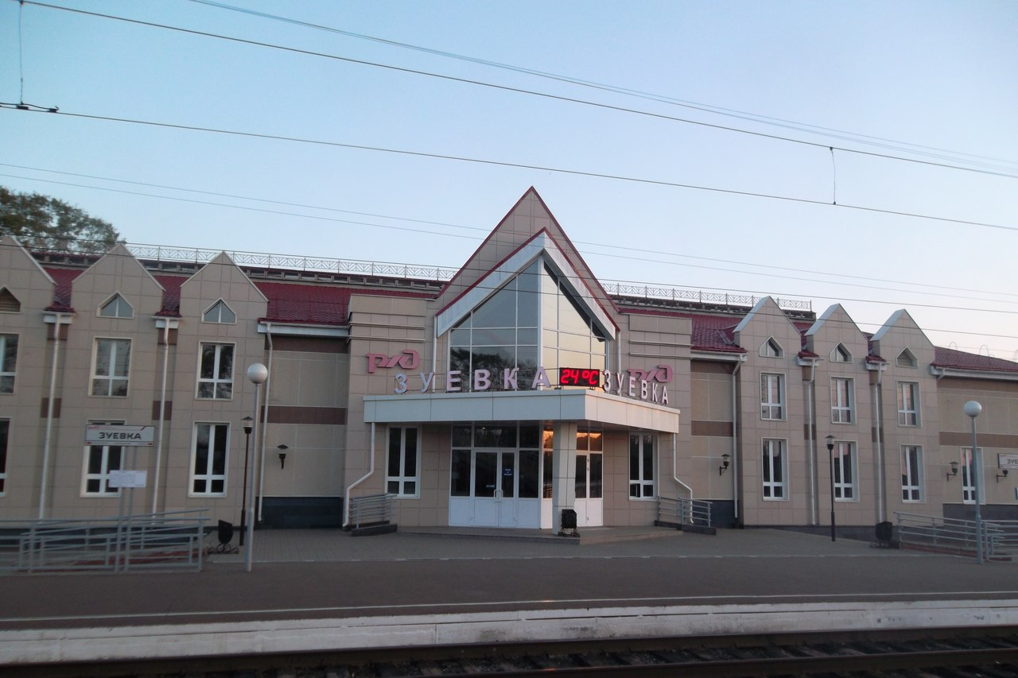
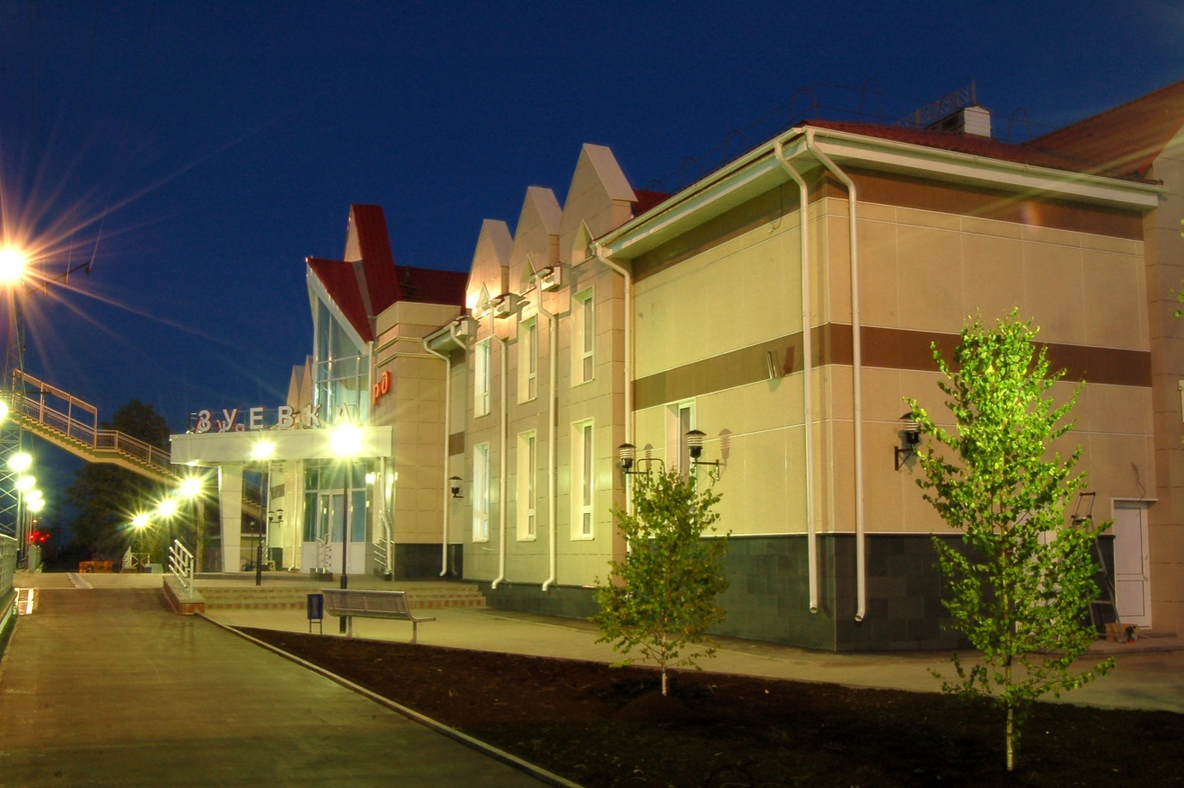
Железнодорожный вокзал
станции Зуевка

Slide 4
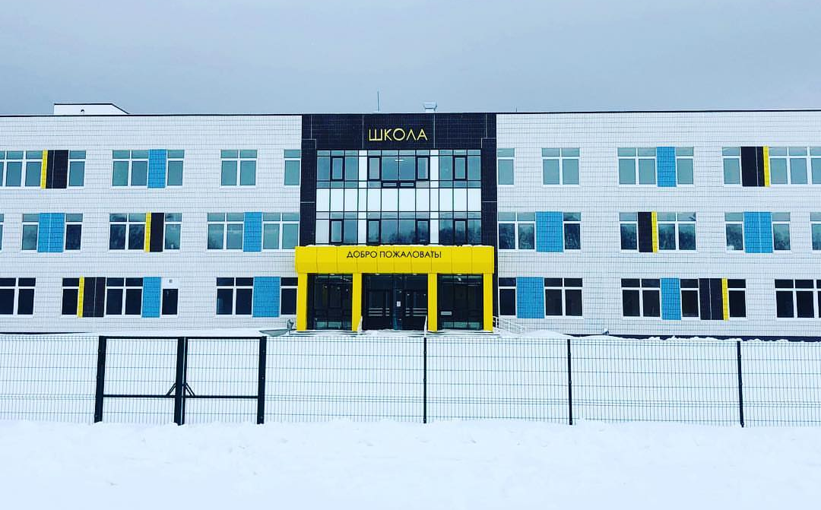
1 сентября 2019 открыта новая школа в г.Зуевка на 825 мест

Slide 5
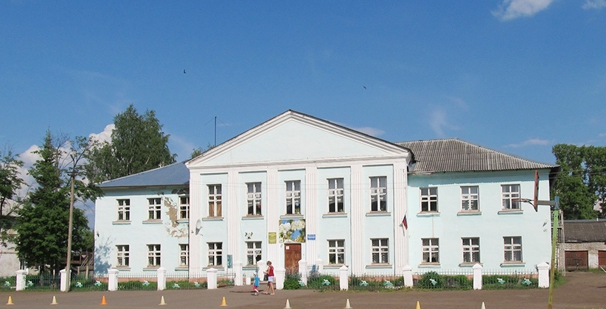
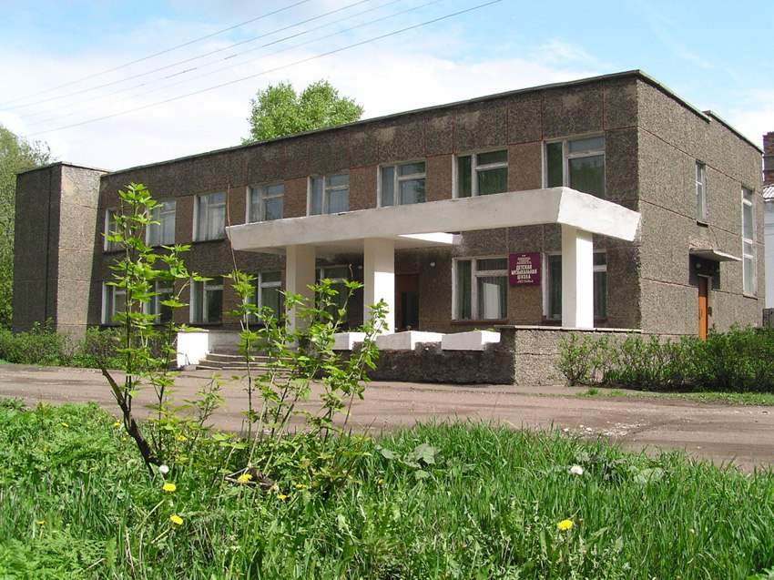
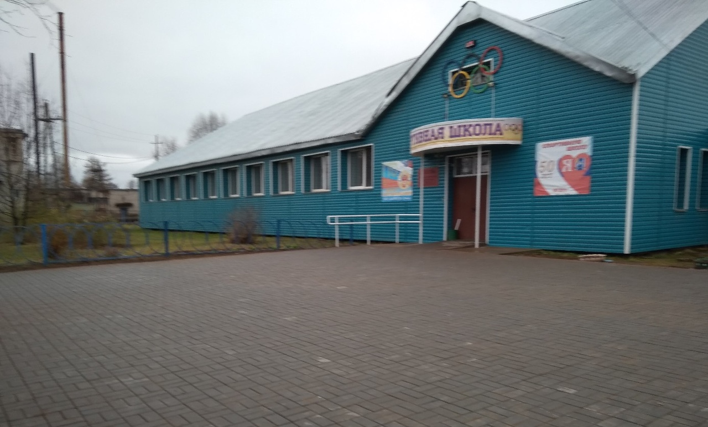
Дополнительное образование в районе предоставляют:
Детский центр
Детско-юношеская спортивная школа
Детская музыкальная школа

Slide 6
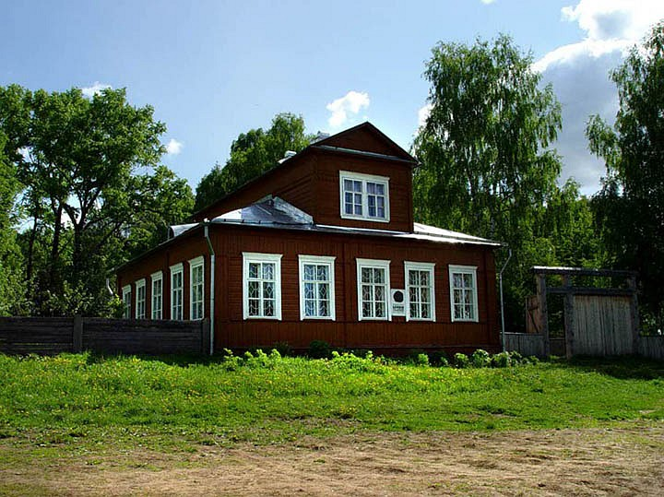
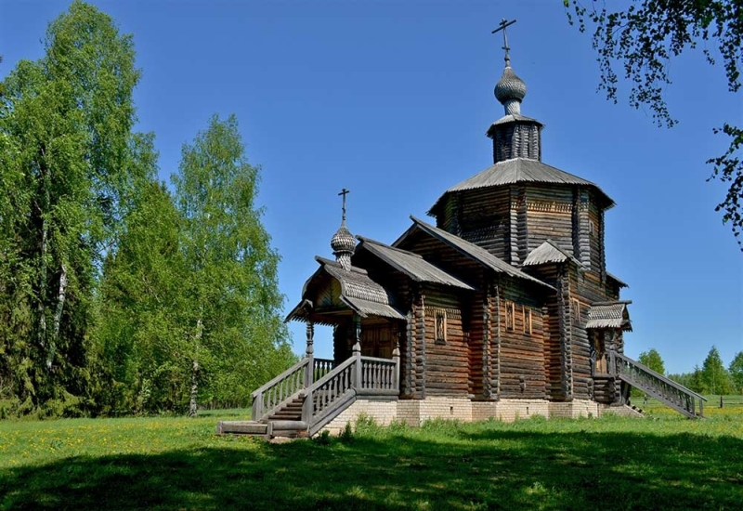
Дом-музей братьев-художников В.М. и А.М. Васнецовых в с.Рябово является культурной и исторической ценностью
Музей открыт в 1981 году, прилегающая к нему территория является заповедной зоной

Slide 7
Здравоохранение района
Здравоохранения района представлено Кировским областным государственным бюджетным учреждением здравоохранения II уровня «Зуевская центральная районная больница»:
6 амбулаториями с отделениями врачей общей семейной практики;
15 фельдшерско-акушерскими пунктами, 9 медицинскими кабинетами в образовательных учреждениях.
на настоящий момент в больнице 83 койки круглосуточного пребывания, 28 мест в дневном стационаре;
мощность поликлиники составляет 325 посещений в смену.

Slide 8
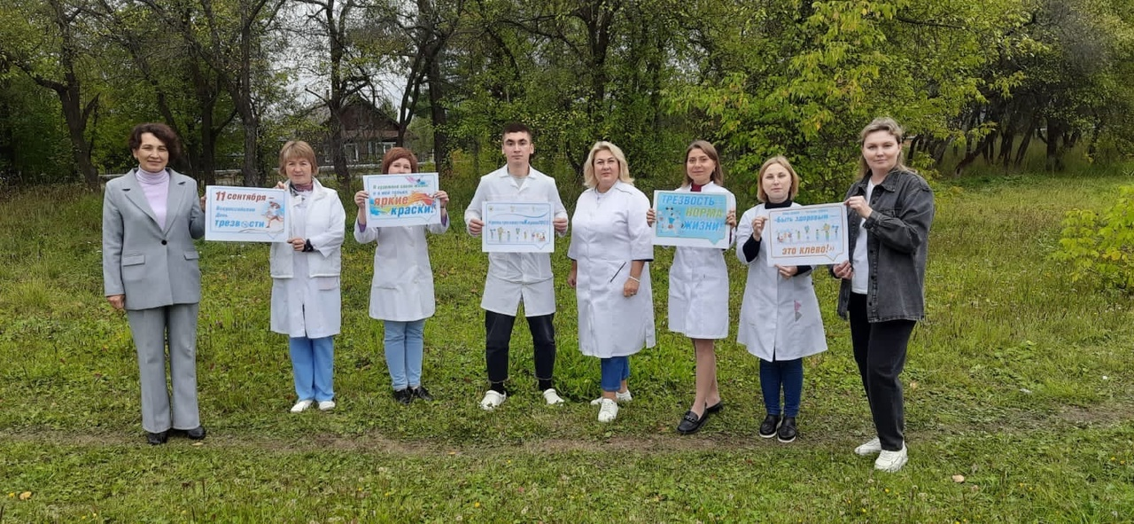
Активный коллектив

Slide 9
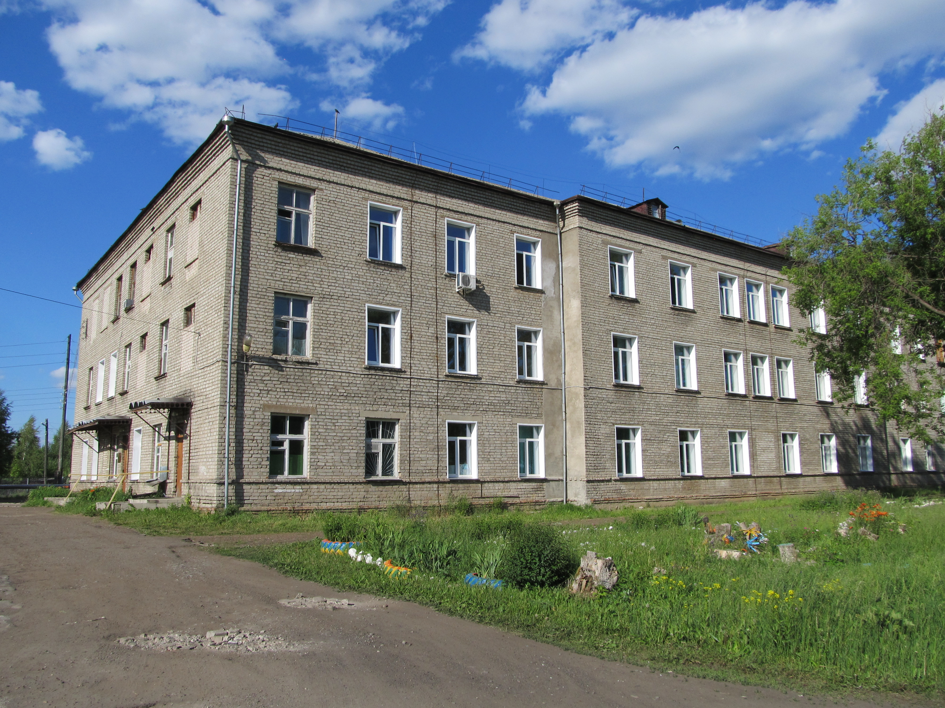
Отделения стационара
Терапевтическое
Хирургическое
Гинекологическое
Детское
Инфекционное
Анестезиологии и
реаниматологии

Slide 10
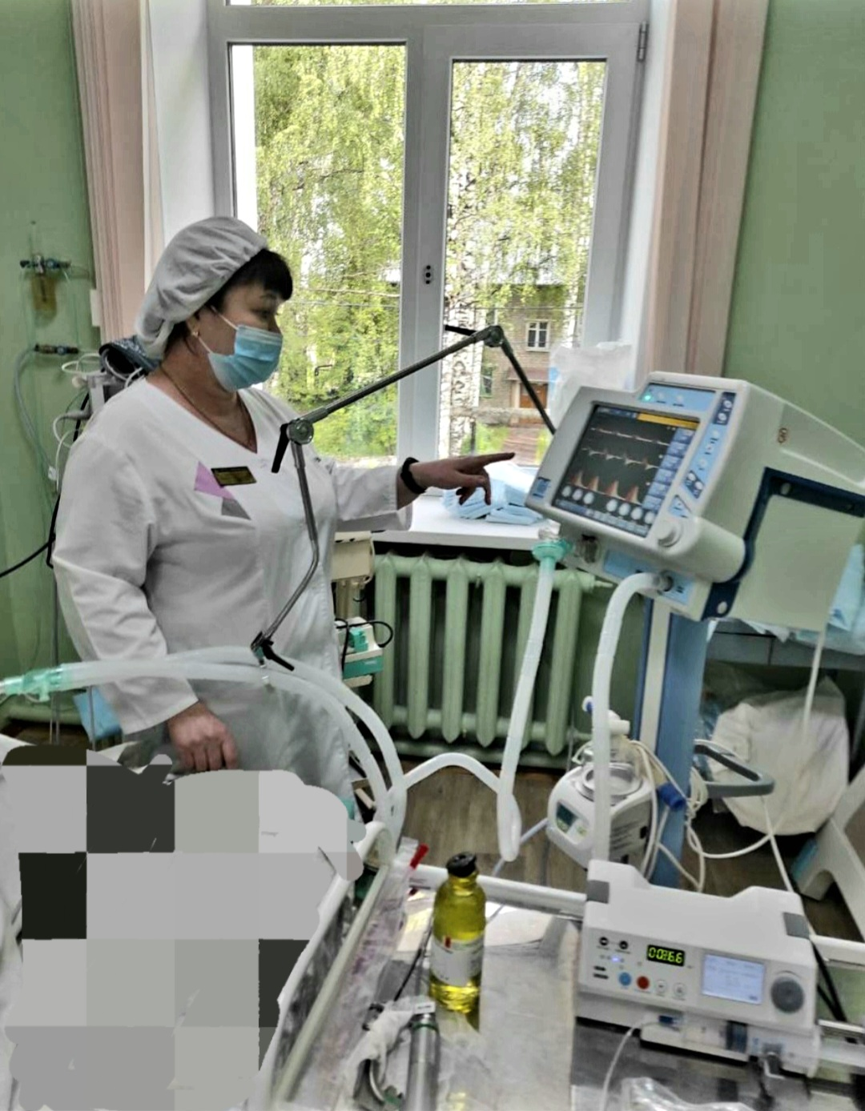
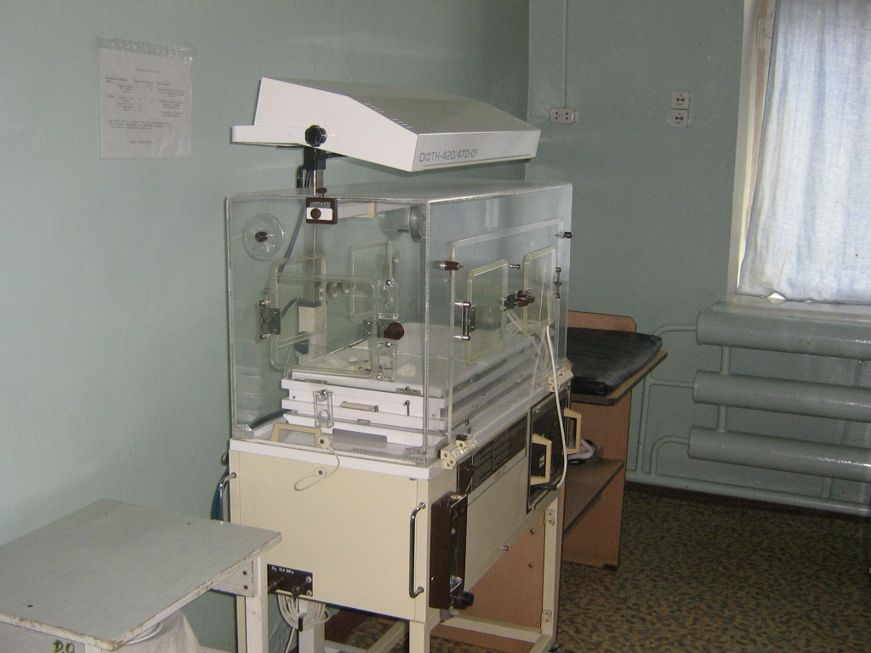
Палата для новорожденных в детском отделении
Палата интенсивной терапии

Slide 11
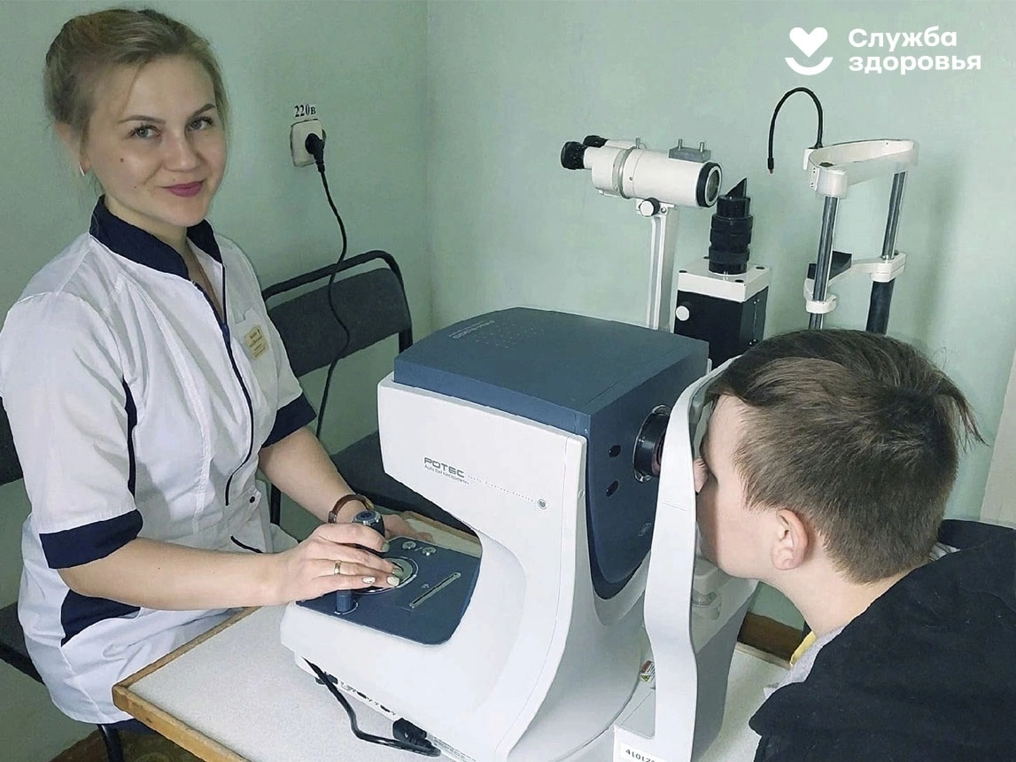
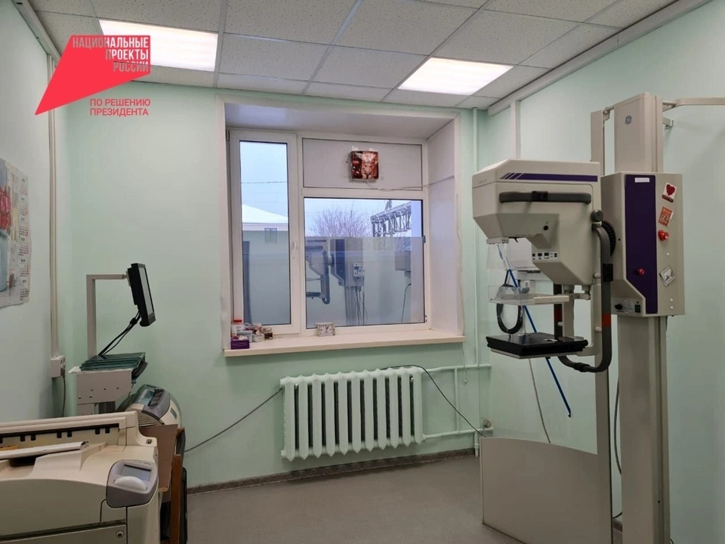
Кабинет офтальмолога
Кабинет маммографии

Slide 12
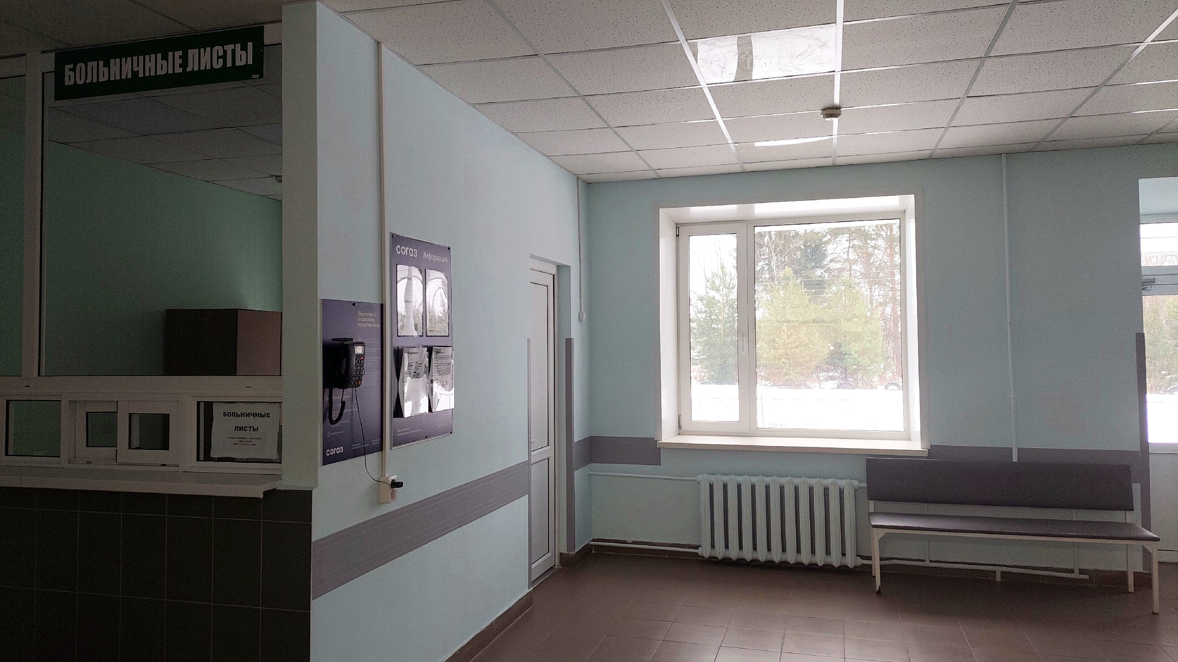
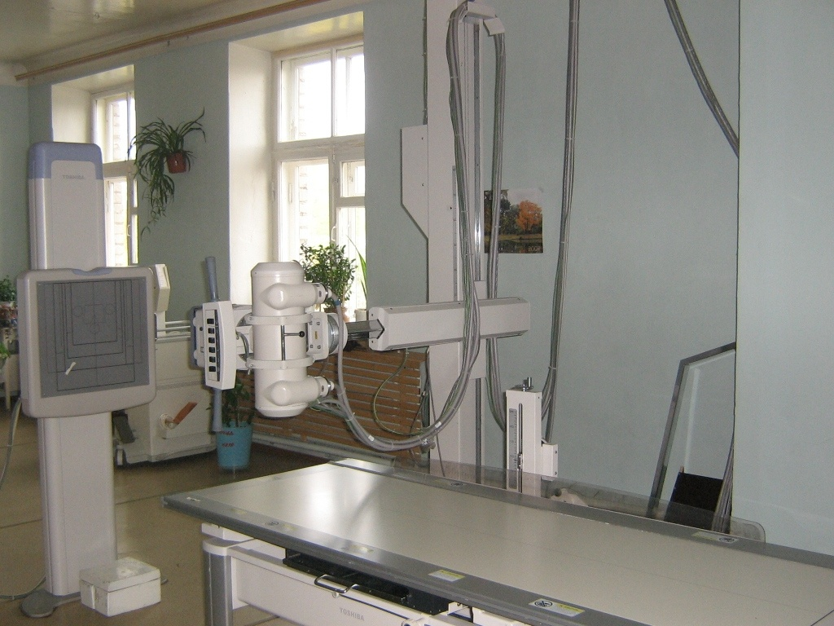
Рентген-кабинет стационара
Холл поликлинического отделения

Slide 13
Кадры
В Зуевской ЦРБ работает 264 сотрудника, из них:
Медицинского персонала 165 человек
Врачей - 34
Среднего медперсонала - 131
Потребность в кадрах
Должность | Место работы
Врач-педиатр участковый | Поликлиническое отделение г. Зуевка
Фельдшер | Фельдшерско-акушерский пункт с.Рябово, с. Хмелевка, д. Большие Пасынки, с. Лема
Врач общей практики | п.Семушино, п.Косино, п.Кордяга Зуевского района
Врач-терапевт | Стационар г. Зуевка
Врач-терапевт участковый | Поликлиническое отделение г. Зуевка
Врач акушер-гинеколог | Поликлиническое отделение г. Зуевка

Slide 14
Единовременные выплаты
В целях поддержки вновь прибывшим медицинским работникам предоставляются компенсационные выплаты по федеральной программе «Земский доктор» и «Земский фельдшер» и региональной «Вятский медик». Предоставляется благоустроенное жилье.

Slide 15
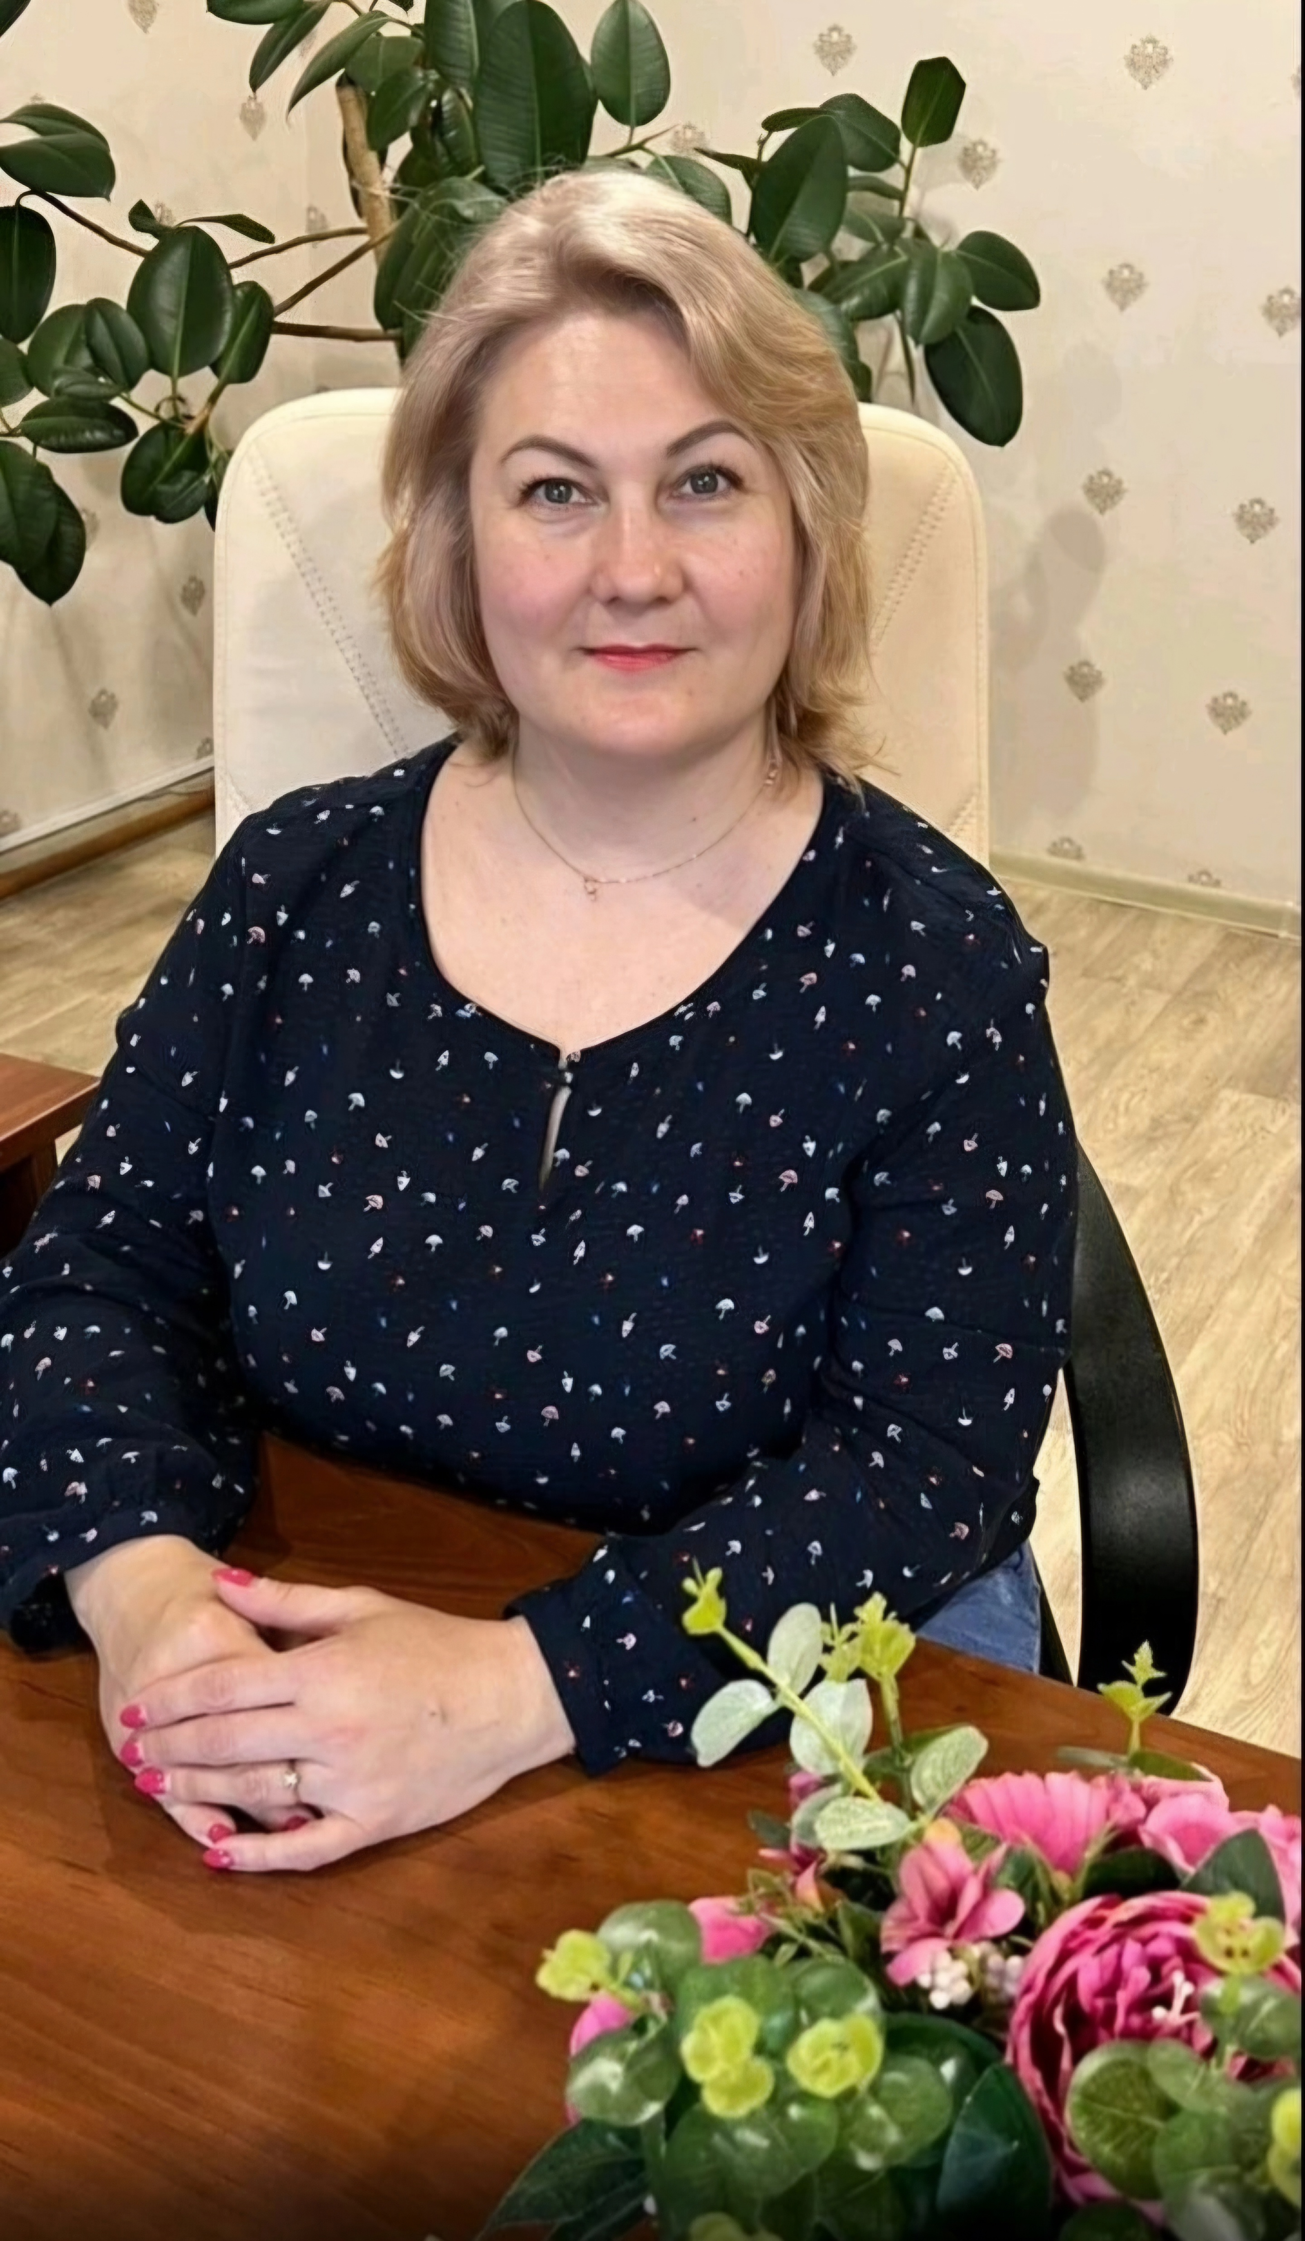
Уважаемые выпускники, молодые специалисты!
Мы будем рады видеть вас в нашем коллективе, надеемся на плодотворное сотрудничество, только молодые и активные кадры могут поднять уровень здравоохранения на качественно новый уровень!
Главный врач Зуевской ЦРБ
Овечкина Ольга Вячеславовна,
тел. 8(83337)2-57-12, e-mail: zuevskayacrb@mail.ru

